Slide 1


Zastosowania Informatyki
Sebastian Murawski 155082 Informatyka ogólna

Slide 2
Co to jest informatyka?
Informatyka to dynamicznie rozwijający się kierunek, który zawiera informację z zakresu nauk ścisłych oraz technicznych. Studiując informatykę zdobędziemy umiejętności w różnych zakresach takich jak:
Programowanie
Budowa i działanie systemów operacyjnych
Budowa sieci komputerowych
Projektowanie oraz zarządzanie bazami danych
Zarządzanie oraz projektowanie systemów informatycznych oraz oprogramowania
Rozwiązywanie problemów przy pomocy sztucznej inteligencji

Slide 3
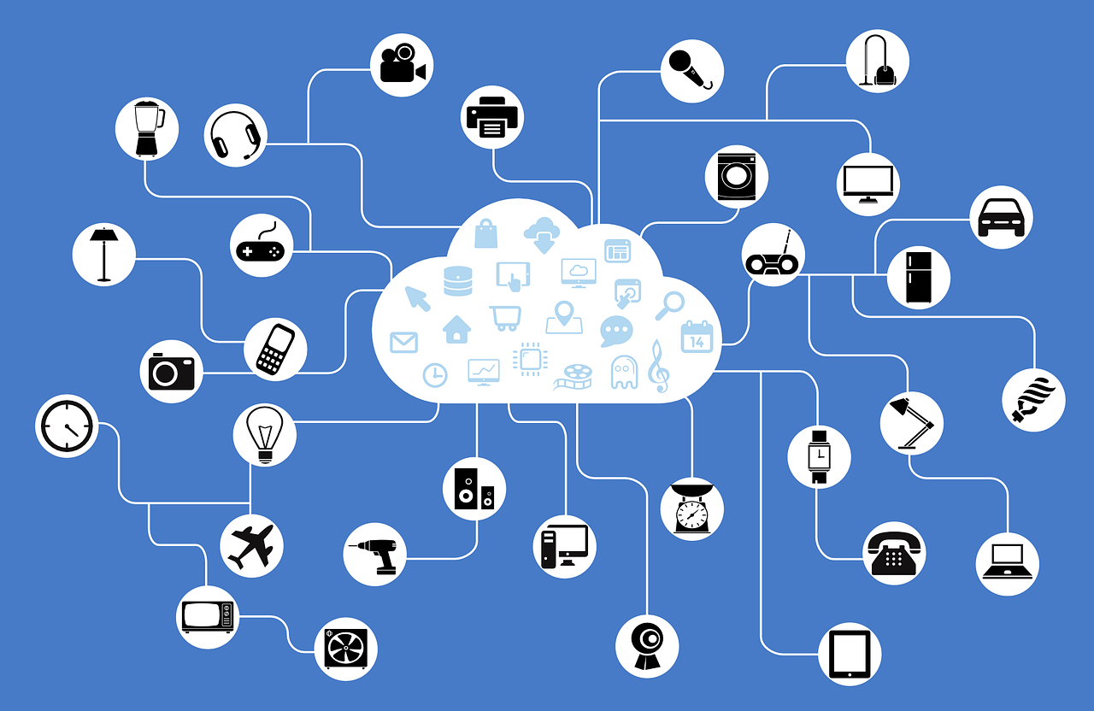
Informatyka – ułatwienie życia codziennego
Informatyka znalazła bardzo szerokie zastosowanie w życiu codziennym. Przy pomocy różnych systemów, urządzeń czy inteligentnych asystentów czynności życia codziennego są ułatwiane oraz przyspieszane.

Slide 4
Zastosowania informatyki
Internet of Things (Internet rzeczy)
Informatyka teoretyczna
Tworzenie gier komputerowych
Inżynieria komputerowa
Inżynieria oprogramowania
Informatyka praktyczna
Informatyka stosowana
Systemy i technologie komputerowe

Slide 5
Inżyniera oprogramowania

Slide 6


Inżyniera oprogramowania
Inżynieria Oprogramowania - zajmuje się procesami i sposobami tworzenia systemów informatycznych:
Analizą i definicją wymagań
Projektowaniem
Wdrażaniem
Termin inżynieria oprogramowania został po raz pierwszy użyty w latach 1950/60.
Rozróżnia się następujące etapy wytwarzania oprogramowania:
Specyfikację
Projektowanie
Implementację
Integrację
Ewolucję
Bardzo często używa się metodologii tworzenia oprogramowania Scrum mająca na celu przyspieszenie tworzenia programu oraz kontrolowanie postępu pracy.

Slide 7



Inżyniera oprogramowania - cd
Dobrze zaprojektowane oprogramowanie jest:
Zdolne do ewolucji wraz z potrzebami klientów
Niezawodne – Nie może powodować uszkodzeń fizycznych sprzętu. Musi być wolne od wszelakich błędów.
Efektywne – Możliwie jak najmniejsze wymagania sprzętowe takie jak moc obliczeniowa procesora czy ilość potrzebnej pamięci.
Użyteczne i intuicyjne – Oprogramowanie musi być łatwe w obsłudze dla potencjalnego użytkownika
Skalowane – Łatwość dodawania nowych funkcjonalności.

Slide 8


Inżyniera oprogramowania - koszty
Koszty związane z tworzeniem aplikacji dzielą się na :
Koszt wytworzenia oprogramowania (ok. 30% budżetu)
Konserwacja oraz utrzymanie kodu (ok. 50% budżetu)
Koszt testowania oprogramowania (ok. 20% budżetu)
Koszt oprogramowania jest często najważniejszym elementem całego systemu. To dzięki niemu można określić opłacalność danego oprogramowania. W niektórych przypadkach zdarza się, że koszt oprogramowania przekracza wartość sprzętu komputerowego.
Kolejnym elementem jest koszt utrzymania oraz konserwacji kodu. Z reguły jest on większy od samego wytworzenia aplikacji. Im dłużej aplikacja będzie wspierana tym koszt konserwacji będzie większy (nawet kilkukrotnie więcej niż samo wytworzenie).

Slide 9

Inżyniera oprogramowania - podsumowanie
Inżynieria oprogramowania, obejmuje wszelkie aspekty oraz etapy tworzenia oprogramowania. Zaczynając od analiz biznesowych kończąc na utrzymaniu oprogramowania.
Produkt finalny składa się z :
Oprogramowania
Dokumentacji
Utrzymania oraz pielęgnacji kodu
Koszt oprogramowania to nie tylko cena produktu ale i koszt projektowania oraz testowania.

Slide 10
Internet of Things (Internet Rzeczy)

Slide 11
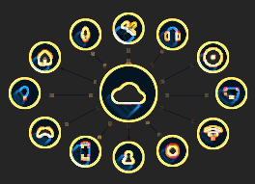
Internet rzeczy
W obecnych czasach praktyczne w każdym domu są urządzenia z dostępem do Internetu. Są one nazywane IoT ( Internet of Things). Łączą się one za pomocą Internetu z serwerami oraz usługami.
Najczęściej łączą się poprzez:
Wi-Fi
Ethernet
Bluetooth
Mają one za zadanie ułatwienie podstawowych czynności w ciągu dnia.

Slide 12
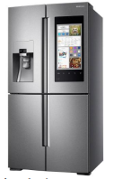
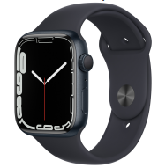


Internet rzeczy - przykłady
Przykładowe urządzenia zaliczane do Internet rzeczy:
Lodówka z dostępem do Internetu, pozwala sprawdzić pogodę, e-mail, przepisy i wiele innych
Inteligentny zegarek z funkcją pomiaru tętna, kroków oraz stresu. Pozwala monitorować sen, ilość tlenu we krwi, sterować smartphonem, odpisywać na wiadomości itp.
Smart żarówka, pozwala sterować oświetleniem za pomocą smartphone z dowolnego miejsca na świecie.
Inteligentny zamek do drzwi, pozwala sterować zamkiem z poziomu telefonu.

Slide 13
Internet rzeczy – funkcjonalności
Asystenci w znaczący sposób ułatwiają pracę. Z biegiem czasu otrzymują co raz to ciekawsze funkcję i możliwości.
Aktualnie potrafią:
Zapisywać wydarzenia w kalendarzu
Sterować różnymi kompatybilnymi urządzeniami
Sterować oświetleniem
Sterować roletami
Włączać muzykę (dobierać muzykę)
Tłumaczyć teksty na wiele języków
Wyznaczać trasę
Podawać pogodę
Polecać restaurację oraz inne usługi
Zamawiać przedmioty w Internecie
Wysyłać wiadomości oraz wykonywać połączenia

Slide 14


Internet rzeczy – zagrożenia
Ze względu na bardzo dynamiczny rozwój z całą pewnością cyberataki staną się bardziej niebezpieczne niż obecnie są.
Biorąc pod uwagę liczbę urządzeń podłączonych do Internetu, będziemy obserwowali o wiele potężniejsze ataki typu DDoS.
Zagrożenia zostaną skierowane także przeciwko integralności, będą one polegać na takim manipulowaniu danymi, aby rezultaty były widoczne w rzeczywistości – począwszy od zmiany ocen elektronicznym dzienniczku, po zdecydowanie poważniejsze ingerencje na kontach bankowych czy w systemach odpowiedzialnych za obsługę infrastruktury krytycznej.

Slide 15

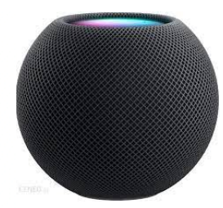
Internet rzeczy – przykłady
Jednym z najbardziej zaawansowanym urządzeniem typu „Internet of Things”, są asystenci inaczej nazywane Home-pody.
Najpopularniejszymi rozwiązaniami tego typu są:
Amazon Echo z wbudowanym asystentem Alexa od firmy Amazon
HomePod Mini z wbudowanym asystentem Ciri od Apple

Slide 16

Internet rzeczy – podsumowanie
Internet rzeczy przewijają się w każdym aspekcie naszego życia od żarówki po kamery IP aż do lodówki. Wiąże to ze sobą wiele zagrożeń jak inwigilacja oraz próby osób trzecich w ingerowania w nasz sprzęt poprzez luki w zabezpieczeniach.
W skrócie są to urządzenia, które mogą wysyłać i odbierać miedzy sobą dane za pomocą Internetu. Co więcej, inteligentne urządzenia mogą komunikować się bez naszej wiedzy.

Slide 17
Tworzenie gier komputerowych

Slide 18
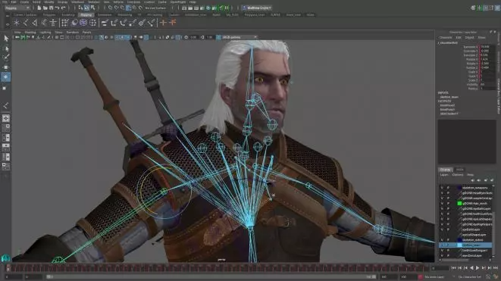
Tworzenie gier komputerowych
Proces tworzenia gry jest fascynujący. Chociaż po drodze zawsze pojawiają się różne wyzwania, w końcu cały zespół współpracuje, aby finalny produkt był czymś wspaniałym. Istnieje wiele kroków, które twórcy gier, programiści i artyści muszą wykonać, aby pomyślnie uruchomić grę wideo, ale wyniki są zawsze warte wysiłku i zaangażowania.
Chociaż proces tworzenia gry jest złożony i czasochłonny, jest zorganizowany w dobrze zdefiniowanych etapach i ramach, które pomagają zespołowi nie gubić się w mnogości zadań i procedur.

Slide 19
Tworzenie gier komputerowych -cd
Tworzenie gry wideo opiera się na 6 etapach, które obejmują wszystkie działania od etapu pomysłu do fazy po uruchomieniu:
Planowanie
Preprodukcja
Produkcja
Testowanie
Preuruchomienie
Uruchomienie
Postprodukcja

Slide 20
Jak chcę rozwijać swoją ścieżkę kariery w świecie IT

Slide 21




Gdzie widzę się w przyszłości
Aktualnie rozwijam się w kierunku tworzenia aplikacji internetowych takich jak serwisy, portale aukcyjne czy fora. W świecie aplikacji internetowych najważniejsza jest szczegółowa oraz trafiona analiza biznesowa. Dzięki niej programiści mogą szybciej tworzyć aplikacje które spełnią oczekiwania klienta.
Z doświadczenia najbardziej istotnymi umiejętnościami jako programista jest chęć do ciągłego poznawania nowości oraz samokształcenia się. Świat IT rozwija się bardzo dynamicznie, średnio co 5-7 miesięcy powstają nowe bardziej efektywne rozwiązania co wymusza ciągłą naukę.
Kolejna znacząca umiejętność to praca w grupie oraz wykorzystywanie wiedzy bardziej doświadczonych osób. Bardzo często zdarza się, że młodzi programiści nie chcą skorzystać z pomocy doświadczonych osób ze względu na strach przed skompromitowaniem, dlatego trzeba też pracować na umiejętnościami miękkimi.

Slide 22

Gdzie widzę się w przyszłości - cd
Studia są istotną częścią nauki w karierze programisty. Dzięki nim dostajemy przemyślany oraz dopasowany program nauki przez 3,5 roku dla studiów inżynierskich oraz dodatkowe 1,5 dla studiów magisterskich. Poznajemy świat IT od samego początku kształcąc się w każdym kierunku np.:
Grafika komputerowa
Programowanie obiektowe/strukturalne/deklaratywne
Algorytmy
Analiza matematyczna i wiele innych.
Następnym krokiem w karierze jest staż / praktyka. Jest to bardzo istotny moment w którym mamy możliwość sprawdzenia naszej wiedzy którą do tej pory zdobyliśmy. To podczas tego czasu zbieramy najwięcej praktycznego doświadczenia oraz uczymy się pracy w zespole.

Slide 23

Ważne umiejętności w świecie IT
Najbardziej istotnymi umiejętnościami w IT są:
Chęć zdobywania wiedzy
Zdolności analityczne
Umiejętność współpracy
Komunikatywność
Organizowanie pracy własnej
Kreatywność
Odporność na stres
Znajomość języka angielskiego

Slide 24

Co dalej?
Plan działania oraz rozwijania się jako programista:
Opanowanie w stopni zaawansowanym rozproszonego systemu kontroli wersji (GIT).
Dalsza nauka Pythona oraz JavaScript
Systematyczne prowadzenie swojego rezpozytorium
Nauka testów Api oraz jednostkowych
Nauka oraz korzystanie z testów end-to-end (CyPress)
Dalsza nauka języka angielskiego
Znalezienie pracy/stażu związanej z tworzeniem serwisów internetowych
Kontynuacja nauki na studiach magisterskich

Slide 25
Koniec
Sebastian Murawski

